Slide 1
ALGORITMEKADER Verantwoorde inzet van algoritmes
Klankbord 19 december 2023

Slide 2
Online bijeenkomsten
Laagdrempelige online bijpraat-momenten
Vinger aan de pols van de ontwikkeling.
Motto: ‘Ask Me Anything’: deelnemers mogen al hun vragen stellen.
Bijeenkomst wordt opgenomen
Vragen via de chat
Agenda: algoritmes.pleio.nl/events

Slide 3
Onderwerpen
Terugblik afgelopen maand
Raamwerk (levenscyclus, bouwblokken)
Moties/toezegging
Overzicht en beoordeling instrumenten
Demo mogelijk eindproduct
Prioritering van werkzaamheden
Doorkijk naar januari

Slide 4
Terugblik
Doorstart Algoritmekader met nieuw team
Veel kennismakingen, Heartbeat (16-11), Atelier (8-12), interbestuurlijke werkgroep algoritmes
In kaart brengen speelveld
Iteratieve ontwikkeling van het raamwerk (levenscyclus en bouwblokken)
Voorbereiden op aan de slag in januari
Vandaag presenteren eerste resultaten

Slide 5
Raamwerk: 'Kapstok' voor uitwerken onderwerpen
Het raamwerk vormt de 'kapstok' om het uitwerken van het kader goed te kunnen organiseren

Slide 6
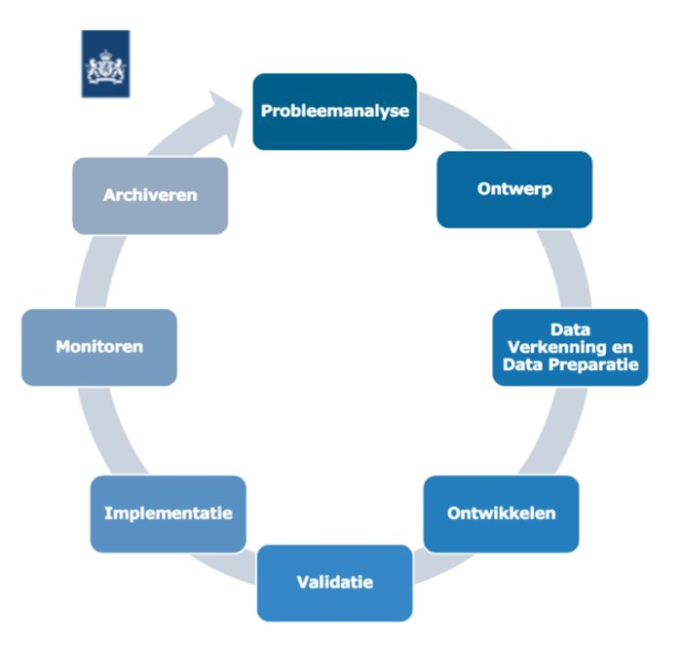
Levenscyclus

Slide 7
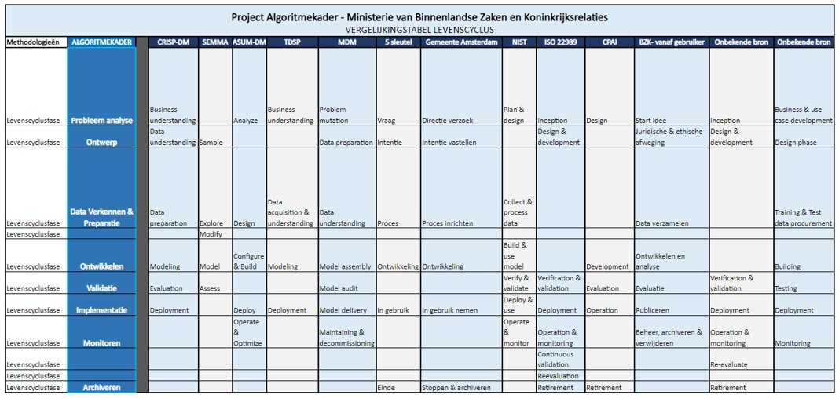
Levenscyclus

Slide 8
Bouwblokken

Slide 9
Uitwerken van bouwblokken
PRIORITEIT 1

Slide 10
PRIORITEIT 2

Slide 11
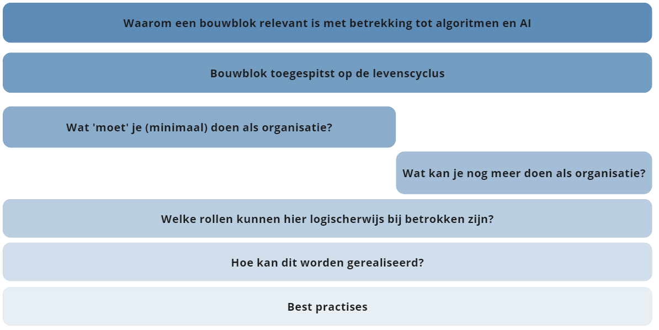
Stap 1
Stap 2
Stap 5
Stap 3
Stap 6
Stap 4
Stap 7
Notes:
Voorbeeld transparantie gebruiken voor presentatie.

Slide 12
Moties en toezeggingen
Toezegging | Manier waarop verwerkt in het algoritmekader
Overzicht van bestaande wetgeving (AVG, Awb, AI Act) | Onderdeel van prioriteit 1
Toetsingskaders van ARK en ADR | Onderdeel van prioriteit 1
Ethiek | Onderdeel van fundamentele rechten bouwblok en breder onderdeel van prioriteit 2 van de bouwblokken
Toetsen op non-discriminatie | Onderdeel van bouwblok “Fundamentele rechten”
Inkoopvoorwaarden | Onderdeel van perspectief inkoop en bouwblok “Inkoopbeleid”
Mensenrechtentoets uitvoeren | Onderdeel van het bouwblok “Fundamentele rechten”
Menselijke tussenkomst | Onderdeel van het bouwblok “Inrichten van menselijke controle”
Inzicht in de verschillende taken, rollen en verantwoordelijkheden | Onderdeel van bouwblok “Algoritme governance”
Interne controle en toezicht | Onderdeel van bouwblok “Inrichten drie lijnen toezicht”
Proportionaliteit | Onderdeel van bouwblok “context, doelstelling en vraagarticulatie”
Best practices
Onder architectuur werken | Onderdeel van bouwblok “Doelarchitectuur”

Slide 13
Overzicht en beoordeling instrumenten
Een zo compleet mogelijk overzicht van instrumenten voor de ontwikkeling, beoordeling en monitoring van algoritmes
Scheiding instrumenten en b.v. rapportages
Beoordeling van instrumenten d.m.v. categorisatie

Slide 14
Categorisatie instrumenten

Slide 15
Categorisatie instrumenten

Slide 16
Overzicht en beoordeling instrumenten
Instrument wordt aangeraden op basis van context
Wettelijke verplichtingen worden altijd weergegeven
Integratie van overlappende instrumenten
Input gevraagd!
Instrumentenlijst
Categorisatie

Slide 17
DEMO
Bouwblok: Fairness
Visuele weergave is ‘clickable’ en interacteert met filter
Filters
Waarom
Levenscyclus
Korte uitleg met waarom het onderwerp fairness belangrijk is voor algoritmes en AI. Algemene uitleg over wat fairness is.
Probleemanalyse
Ontwerp
Geef op een manier aan welke fasen van de levenscyclus relevant zijn voor dit bouwblok.
Data verkenning en data preparatie
Levenscyclus
Ontwikkelen
Validatie
Een (visueel) overzicht van welke fasen van de levenscyclus relevant zijn voor dit bouwblok. Per fase geven we aan hoe het onderwerp zich verhoudt tot de fase van de levenscyclus.
Implementatie
Monitoren
Probleemanalyse
Ontwerp
Data Verkenning en Preparatie
Ontwikkelen
Validatie
Implementatie
Monitoren
Archiveren
Archiveren
Soort algoritme
Toon alle fasen
Toon selectie
Rekenregel
Machine learning / AI
Probleemanalyse
In welke zin moet fairness aan bod komen tijdens de probleemanalyse?
Ontwerp
In welke zin moet fairness aan bod komen tijdens het ontwerp?
Validatie
In welke zin moet fairness aan bod komen tijdens de validatie?
Monitoren
In welke zin moet fairness aan bod komen tijdens het monitoren?
Generatieve AI
Risico volgens AI-Act
Laag
Beperkt
Inhoud tekst past aan op basis van filters en ‘clickable’ weergave van de levenscyclus
Hoog
Verboden
Impactvol
ja
nee

Slide 18
Bouwblok: Fairness
Filters
Normen
Overzicht van de relevante normen van dit bouwblok die voortkomen uit juridisch kader, en op basis van de filters.
Levenscyclus
Probleemanalyse
Ontwerp
Data verkenning en data preparatie
Norm | Risico | Bron | Uitleg
Norm x1 | Bijbehorend risico | AI-Act | Een stukje tekst met uitleg
Norm x2 | Bijbehorend risico | AVG | Een stukje tekst met uitleg
Norm x3 | Bijbehorend risico | Toetsingskader AR | Een stukje tekst met uitleg
Norm x4 | Bijbehorend risico | Toetsingskader AR | Een stukje tekst met uitleg
Ontwikkelen
Validatie
Implementatie
Monitoren
Archiveren
Soort algoritme
Rekenregel
Inhoud tekst past aan op basis van filters
Machine learning / AI
Aanvullende maatregelen
Generatieve AI
Overzicht van de relevante aanvullende (maar niet verplichte) normen, en op basis van de filters.
Risico volgens AI-Act
Laag
Beperkt
Maatregel | Risico | Bron | Uitleg
Maatregel y1 | Bijbehorend risico | Instrument 1 | Een stukje tekst met uitleg
Maatregel y2 | Bijbehorend risico | DPIA | Een stukje tekst met uitleg
Maatregel y3 | Bijbehorend risico | Toetsingskader AR | Een stukje tekst met uitleg
Hoog
Verboden
Impactvol
ja
nee

Slide 19
Normen en maatregelen bevatten een link die je doorstuurt naar meer informatie over deze norm of maatregel
Bouwblok: Fairness
Norm x2
Filters
Norm
Beschrijving van de norm
Risico
Bijbehorend risico
Bron
AVG
Uitleg
Een iets uitgebreidere uitleg over deze norm
Hoe?
Overzicht van relevante hulpmiddelen (bijvoorbeeld te nemen stappen of instrumenten) die kunnen helpen om een invulling te geven aan deze norm. Bij een overzicht van instrumenten maken we onderscheid in wat voor soort instrument het is (impact assessment, toetsingskader, etc.)
Rollen
Overzicht van welke rollen je zou kunnen betrekken om een invulling te geven aan deze norm
Best practices
Een overzicht van best practices en voorbeelden van verschillende organisaties hoe er invulling is gegeven aan deze norm.
Normen
Levenscyclus
Overzicht van de relevante normen van dit bouwblok die voortkomen uit juridisch kader, en op basis van de filters.
Probleemanalyse
Ontwerp
Data verkenning en data preparatie
Norm | Risico | Bron | Uitleg
Norm x1 | Bijbehorend risico | AI-Act | Een stukje tekst met uitleg
Norm x2 | Bijbehorend risico | AVG | Een stukje tekst met uitleg
Norm x3 | Bijbehorend risico | Toetsingskader AR | Een stukje tekst met uitleg
Norm x4 | Bijbehorend risico | Toetsingskader AR | Een stukje tekst met uitleg
Ontwikkelen
Validatie
Implementatie
Monitoren
Archiveren
Soort algoritme
Rekenregel
Machine learning / AI
Aanvullende maatregelen
Generatieve AI
Overzicht van de relevante aanvullende (maar niet verplichte) normen, en op basis van de filters.
Risico volgens AI-Act
Laag
Beperkt
Maatregel | Risico | Bron | Uitleg
Maatregel y1 | Bijbehorend risico | Instrument 1 | Een stukje tekst met uitleg
Maatregel y2 | Bijbehorend risico | DPIA | Een stukje tekst met uitleg
Maatregel y3 | Bijbehorend risico | Toetsingskader AR | Een stukje tekst met uitleg
Hoog
Verboden
Impactvol
ja
nee

Slide 20
Prioritering januari
Rondom de bouwblokken vormen we werkgroepen, niet alles kan tegelijk
We hanteren de prioritering uit het raamwerk. We starten met:
Bouwblokken:
Inkoop => Bart de Visser
Privacy en gegevensbescherming => Isabel Barbera
Fundamentele rechten => Jasper van der Heide
(Transparantie => Marjolein Kortemann)
Overkoepelend
Randvoorwaarden => Marjolein Kortemann met IBW (interbestuurlijke werkgroep)
Instrumenten => Giulia Bössenecker /Ruth Koole
Vorm => Ruth Koole
Meld je aan via Pleio Algoritmes@minbzk.nl
Nb. Deelname aan een werkgroep kost tijd

Slide 21
Doorkijk
Vanaf januari start de uitwerking van de bouwblokken
Vanaf heden t/m 12 januari staat in het teken van het vormen van een aantal werkgroepen. Meld je aan!
We houden vinger aan de pols door regelmatig met de klankbord bij elkaar te komen.
De eerst volgende bijeenkomst is 1 februari 2024
Daarna elke 3 weken
Zie Pleio: https://algoritmes.pleio.nl/events

Slide 22
Afsluiting
Meer weten:
Meld je aan voor de nieuwsbrief
Praat mee op de community pagina
Allemaal te vinden op:
https://algoritmes.pleio.nl/
Of mail ons:
Algoritmes@minbzk.nl
Volgende bijeenkomsten:
21 december 2023: 1-jarig bestaan Algoritmeregister
1 februari 2024: Klankbord Algoritmekader

Slide 23
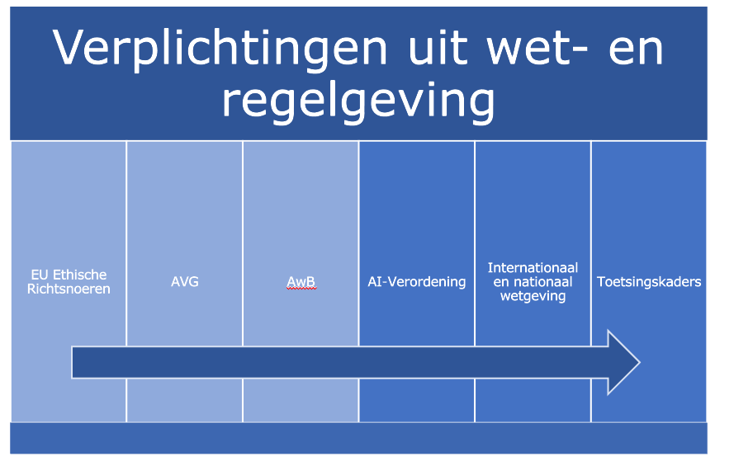
Verplichtingen uit wet- en regelgeving
AVG
AI-Verordening
Internationaal en nationaal wetgeving
Toetsingskaders
AwB
EU Ethische Richtsnoeren
PRIORITEIT 1

